Slide 1

Министерство образования и науки Российской Федерации Федеральное государственное бюджетное образовательное учреждение высшего образования "Владимирский государственный университет имени Александра Григорьевича и Николая Григорьевича Столетовых" (ВлГУ)
ПРЕЗЕНТАЦИЯ К КУРСОВОЙ РАБОТЕ ПО ДИСЦИПЛИНЕ
«БЕЗОПАСНОСТЬ ОПЕРАЦИОННЫХ СИСТЕМ»
ПО ТЕМЕ: «РАЗРАБОТКА СЕРВИСА ОБМЕНА СООБЩЕНИЯМИ
В ЗАЩИЩЁННОМ ИСПОЛНЕНИИ»
ВЫПОЛНИЛ:
СТ. ГР. ИБ-116
Куликов И.М.
ВЛАДИМИР 2018

Slide 2
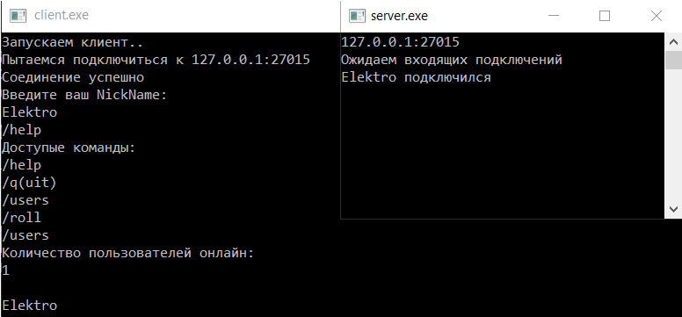
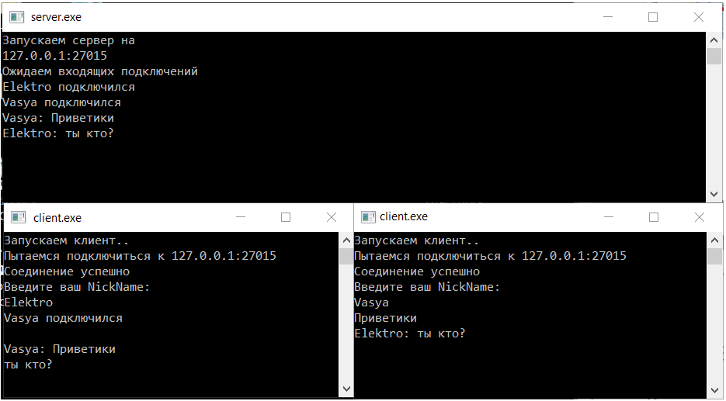
Общие сведения
-Программа TAHC-CHAT предназначена для
обмена сообщениями между пользователями.
-Исходный код программы написан на языке
С++
-Подключение происходит по каналу TCP
-Исполняемые файлы:
Server.exe
Client.exe.
-Для включения сервера или клиента необходимо
знать пароль.

Slide 3
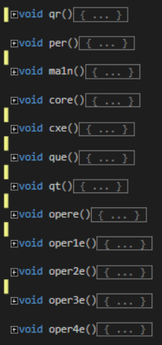
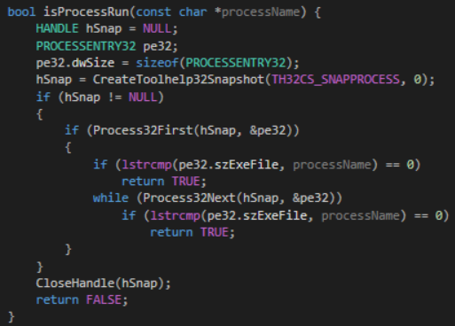
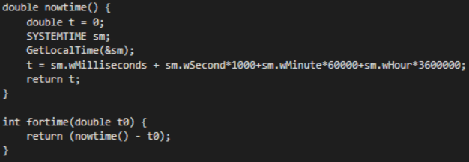
Защита приложения
В программном продукте реализованы следующие элементы защиты:
1) Защита от копирования:
а) Использование пароля
2) Защита от статического анализа:
а) Разнообразие путей к выходу из программы
б) Множественные проверки
3) Защита от динамического анализа:
а) Пароль в виде Hash
б) Проверка на запуск программы дизассемблирования
в) Таймеры на протяжении всей программы
4) Контроль целостности продукта:
а) Проверка Hash суммы файла

Slide 4

Защита от копирования
Что сервер, что клиент защищены паролем на вход. При включении сервера происходит проверка пароля на подлинность. При неверном пароле программа выключается. Проверка на клиенте происходит в два этапа. Первый этап – отправка пароля на сервер, его проверка на подлинность. Второй этап – получение ответа от сервера. Если пароль верный, то сервер дает добро на подключение, если пароль неверный, то сервер закрывает соединение с этим клиентом.
Генерация пароля осуществляется другой программой, доступ к которой злоумышленник не умеет. Для сервера пароль зависит от введенных данных ip адреса и порта. Для клиента пароль зависит от введенного логина.
Алгоритм создания пароля довольно сложен, именно из-за этого подобрать пароль не зная точного алгоритма его создания практически невозможно.
Пример паролей

Slide 5
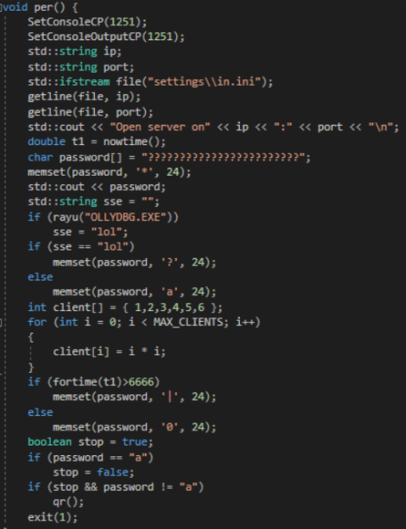
Защита от статического анализа
Использование дюжины функций для выхода из программы дает неплохую прибавку к усложнению статического анализа. При различных ошибках, будь то неправильный пароль, или изменение целостности программы, выполняется одна функций, отвечающая за выход из программы. Все они имеют одинаковую структуру, но имеют небольшие различия в коде. Отличия нужны для того, чтобы компилятор не упрощал выполнение той или иной функции, тем самым усложняя процесс статического и динамического анализа.
Для запутывания хакера также использовалось неправильное отображение информации о запуске программы. Например выводом сообщения “Open server on”. На самом же деле вся эта функция ведет прямиком к выходу из программы.
Взломщик, даже если и обнаружит участок кода, который отвечает за закрытие приложения, всё равно не сможет добиться работоспособности чата. На протяжении всей программы абсолютно все способы защиты проверяются по два, а то и по три раза. Это явно создаст проблему для взломщика ПО.

Slide 6
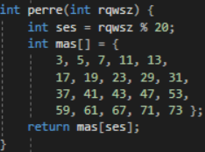
Защита от динамического анализа
Использование hash пароля усложняет процесс динамического анализа. У клиента, введенный в текстовый файл пароль, отправляется на сервер, переводится в hash и сверяется, подходит ли он под критерии. Hash создается на основе логина пользователя. Сам алгоритм берет поочередно каждую букву логина+логина, преобразует его в ASCII, а затем умножает на одно из простых чисел массива. К конечному результату добавляется фиксированное число, созданное тем же алгоритмом, оно нужно для усложнения hash суммы. Серверный пароль преобразуется в hash по тому же принципу, но вместо логина используется ip+port+ip добавляется другое фиксированное число.
Программы дизассемблирования – основная угроза для приложения, именно поэтому была создана функция, которая проверяет, запущена ли та или иная программа дизассемблера. Если да, то приложение завершает работу.
Любое проявление динамического анализа контролируется таймерами на всём участке кода. Все таймеры в коде взяты с запасом для того, чтобы слабопроизводительные компьютеры не вызывали ложного срабатывания таймера.

Slide 7
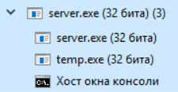
Контроль целостности файла
Реализация контроля целостности осуществляется вне основной программы. При запуске программы (сервера или клиента) она даёт команду другой программе, которая в целях усложнения её обнаружения замаскирована под базу данных (database.rar), на запуск. Проверка целостности проходит в несколько этапов:
Первый этап – переименование database.rar в temp.exe и его запуск.
Второй этап – нахождение всех присутствующих дисков на используемом компьютере.
Третий этап – запись hash на первый доступный в системе диск, в папку temp, файла ultra.dll.
Четвертый этап – удаление файла ultra.dll, закрытие программы, переименование программы подсчитывающей hash в database.rar
Обнаружить temp.exe можно лишь в диспетчере задач, так как программа открывается в невидимом режиме

Slide 8
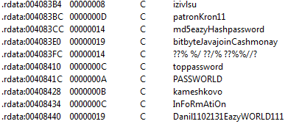
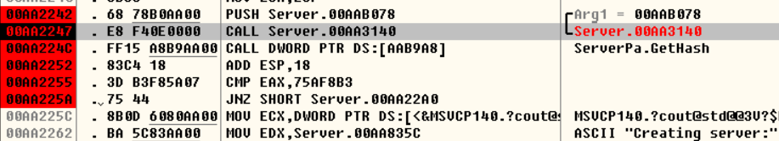
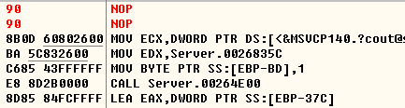
Аудит безопасности программного продукта студента группы ИБ-116 Клименкова Д.П.
Цель: провести анализ защиты программного продукта.
Первое, на что нужно обратить внимание – какие данные хранят в себе приложения. Попытаться их как-то использовать. Если это не дало какие-либо результатов, то нужно посмотреть, какие функции имеет приложение.
Например сервер имеет функцию GetHash. А прямиком рядом с ней есть строчка, где выводится о создании сервера.
Без правильного пароля мы не доходим до этой строчки. Команда JNZ, которая находится после функции GetHash ведет нас к выходу из программы. Избавимся от этого перехода.

Slide 9
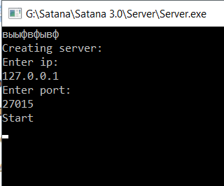
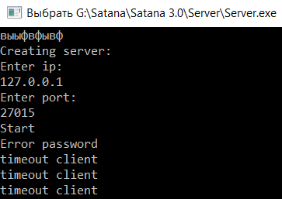
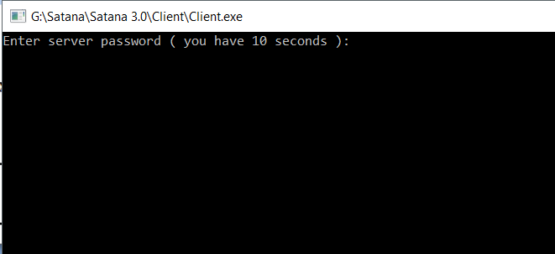
Теперь при вводе любого пароля сервер продолжает свою работу.
Попробуем подключиться к серверу с помощью клиента. Программа клиента также просит пароль. При вводе спонтанного пароля клиент завершает свою работу. Если же ничего не вводить, то клиент выключается спустя 10 секунд, как и указано в приложении.
На сервере, если клиент ввел неправильный пароль отображается сообщение “Error password”, если же пользователь ничего не ввел, то “timeout client”

Slide 10
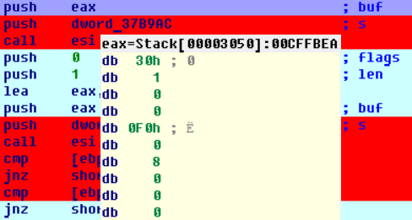
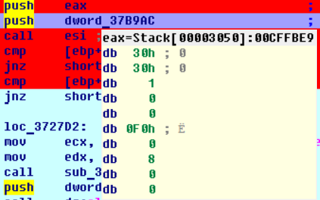

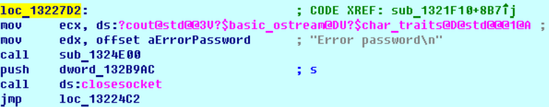
Так как пароль отправляется на сервер (это очевидно, так как на сервере отображается эта информация), то нужно найти участок кода, где клиент отправляет пароль, а затем принимает что-то взамен, чтобы понять, верный ли пароль.
Команда send на сервере отправляет два сообщения пользователю, каждое из которых обращается к стеку, который содержит в себе два нуля. Именно из-за этих нулей клиент понимает, что его пароль неверный и завершает свою работу.
Что ж, найдем тот момент, когда сервер пишет, что пароль не правильный и посмотрим, по какому переходу это случается.
После этого прыжка есть ещё один, который не выполняется, скорее всего эта ветка ведет к тому, чтобы разрешить доступ пользователю на сервер.

Slide 11
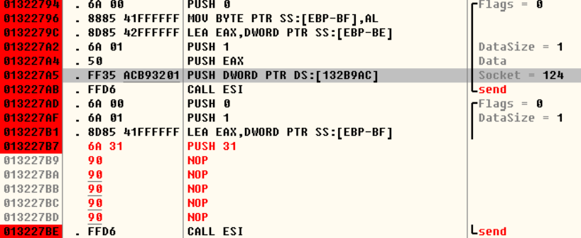
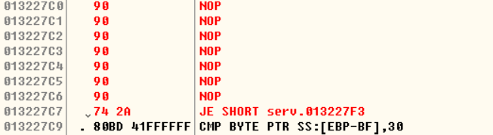
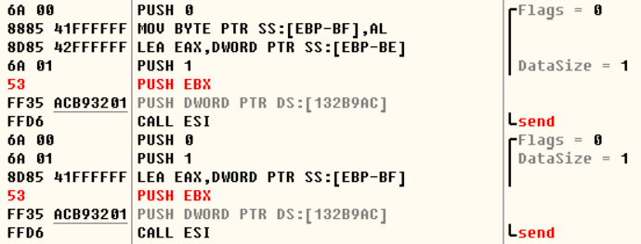
Попробуем отправить клиенту не 0, как в стеке, а что-то другое, например единицу.
Как оговаривалось ранее ещё нужно убрать прыжок на Error Password и заменить следующий JNZ на JE, чтобы прыжок точно произошел.
При попытке подключиться к серверу, пользователь, вводя любой пароль, уже не отключается, а уходит в
ожидание получения сообщения. А затем закрывается по истечению таймера. Всё дело в том, что сервер не отправляет нашу измененную единицу, тогда заменим её на другой стек, например на EBX, в котором бы не было нулей.

Slide 12
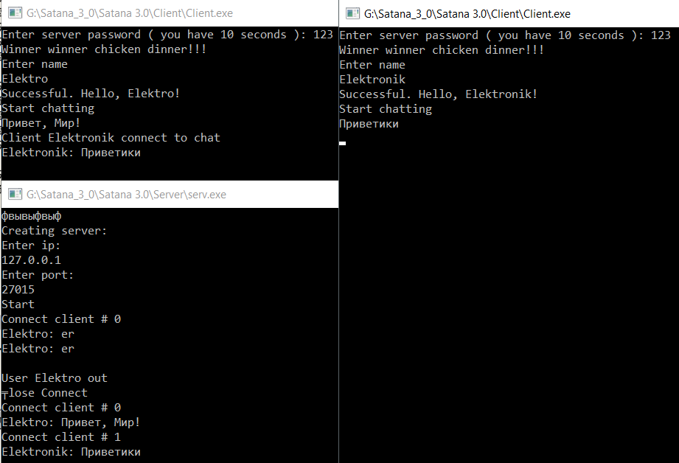
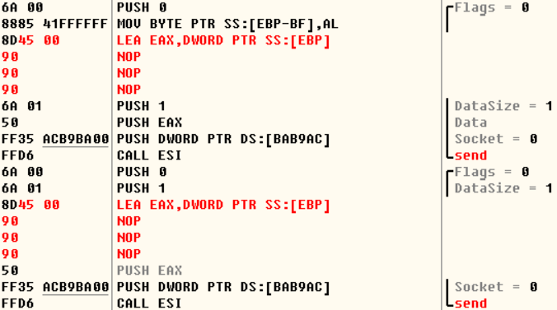
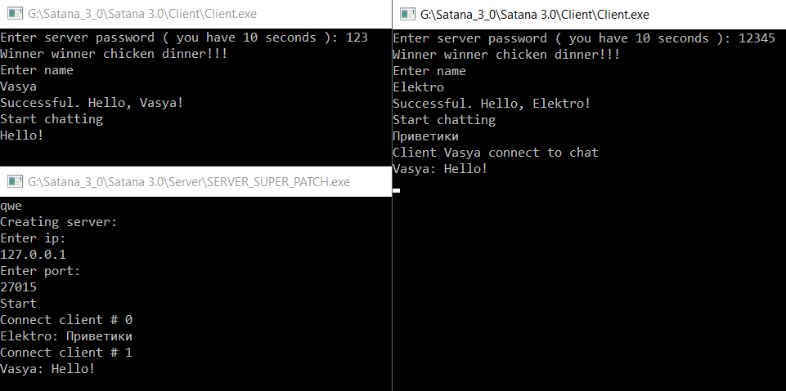
Если попробовать подключиться к такому серверу, то клиент сможет это сделать. И вот вроде бы всё, всё работает, но нет.
При сохранении такого сервера и повторном его запуске, он крашится, не давая пользователю подключиться.
Всё дело в том стеке, который скорее всего работает не так, как хотелось бы.
Заменим стек EBX снова на EAX, но изменим строчку, где идет функция LEA, просто уберем вычитание, итоговый результат должен поменяться.
Сохранив сервер и запустив его ошибка, случившаяся в тот раз исчезла. Подключение к серверу возможно при вводе любого пароля.
Спасибо за внимание!

